Slide 1
Metabolisme Karbohidrat
FKKUMJ
dr. Muhamad Dwi Putra, M.Biomed

Slide 2
Energy
What it is?

Slide 3
First Law of Thermodynamic
“Energy cannot be created or destroyed, it can only be changed from one form to another”.

Slide 4
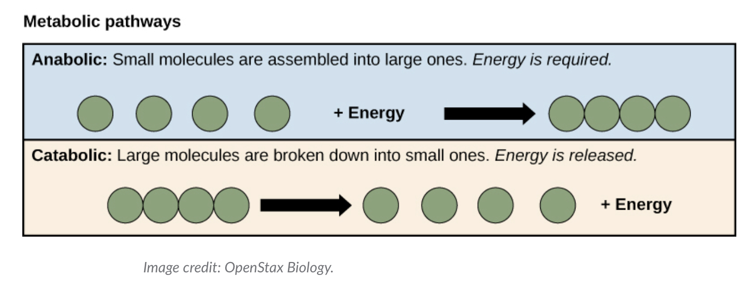
Metabolism

Slide 5
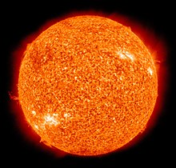
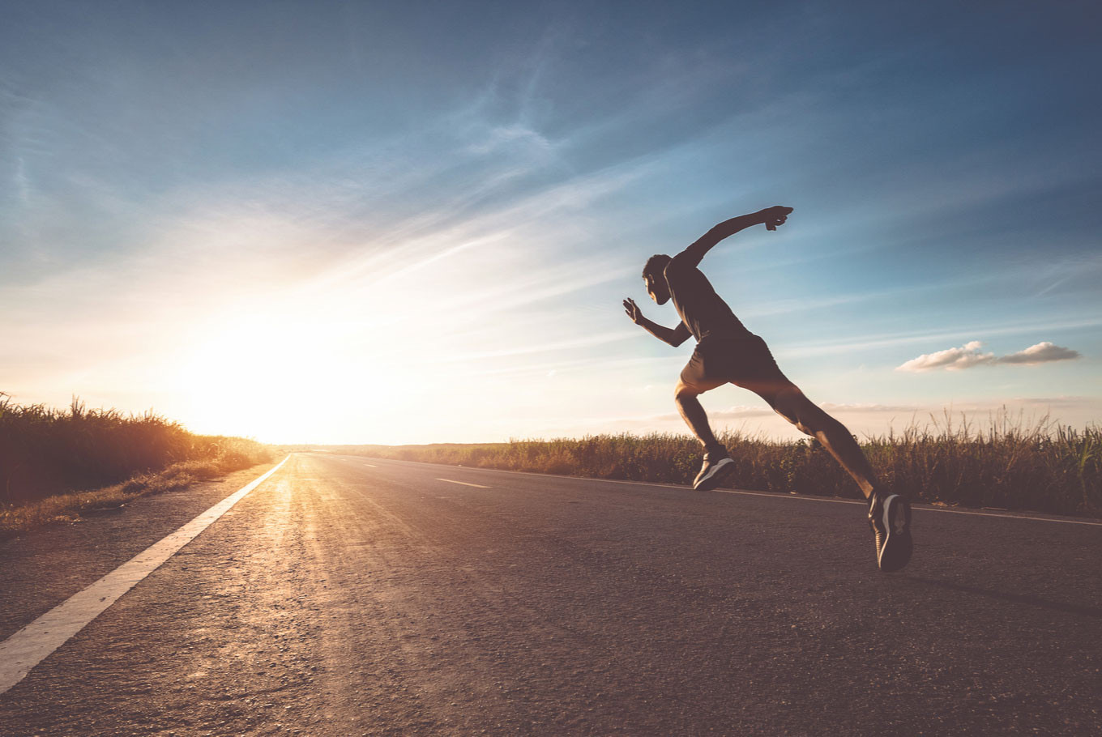
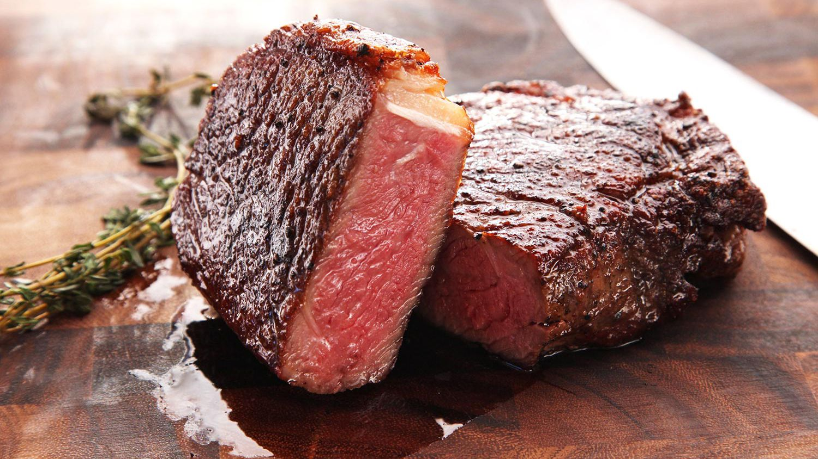
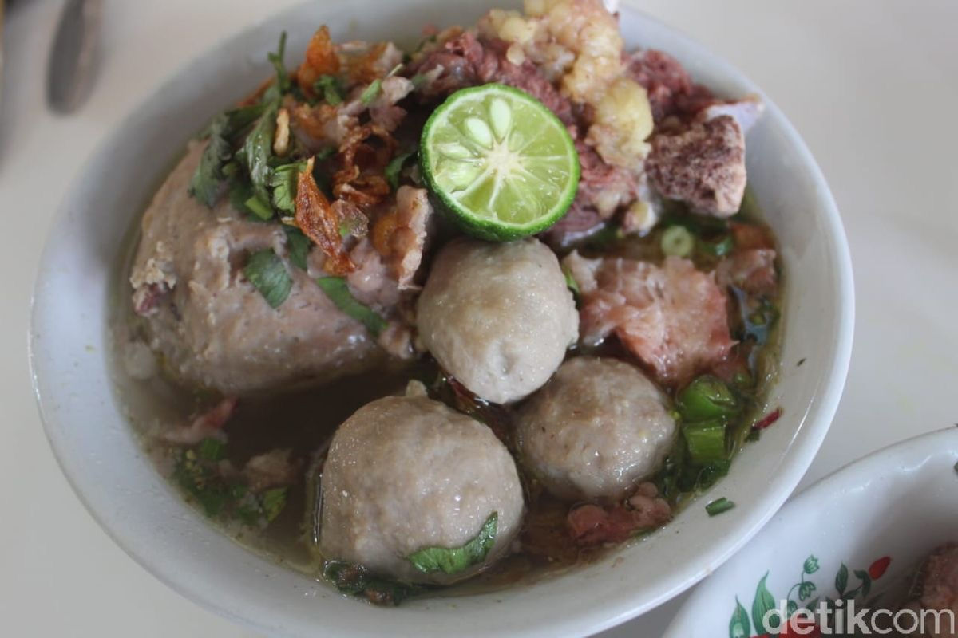
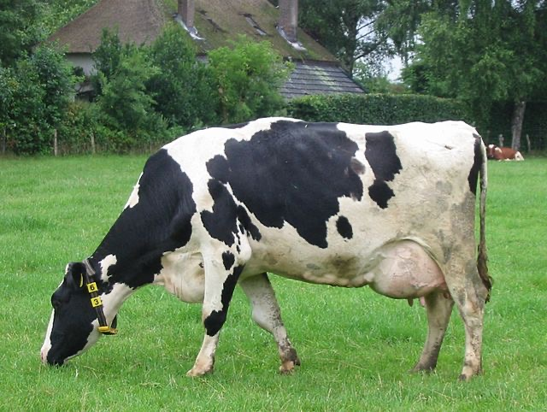
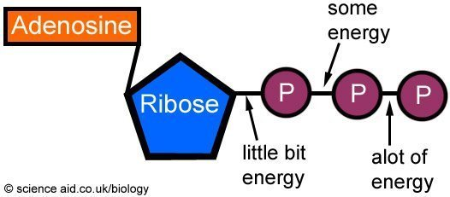
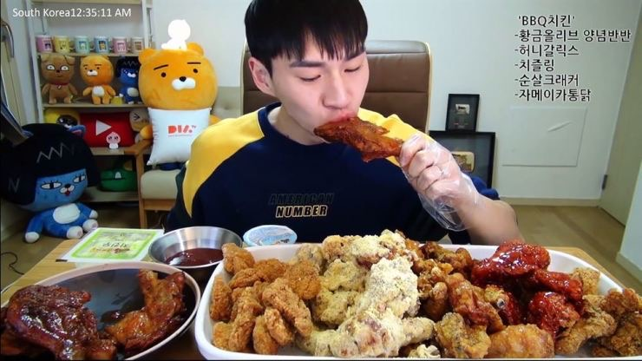
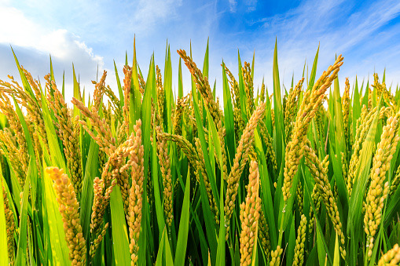
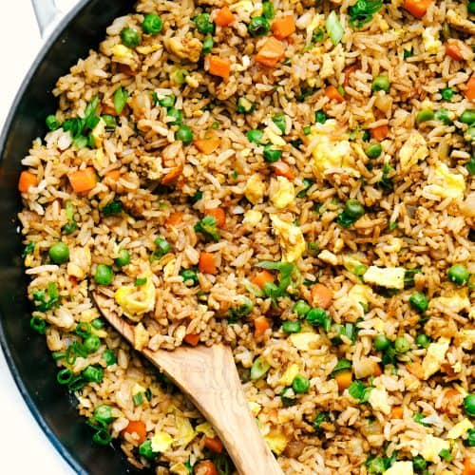
Metabolism
Where it’s started?

Slide 6
ATP

Slide 7
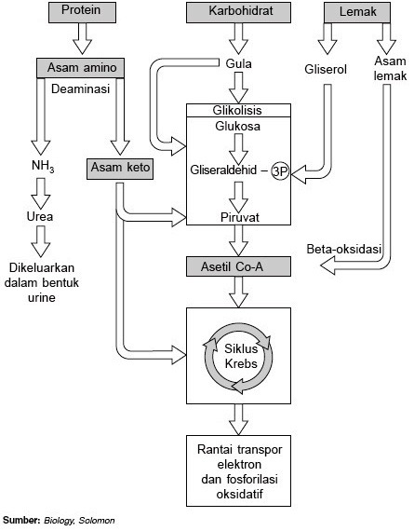
Source of ATP

Slide 9
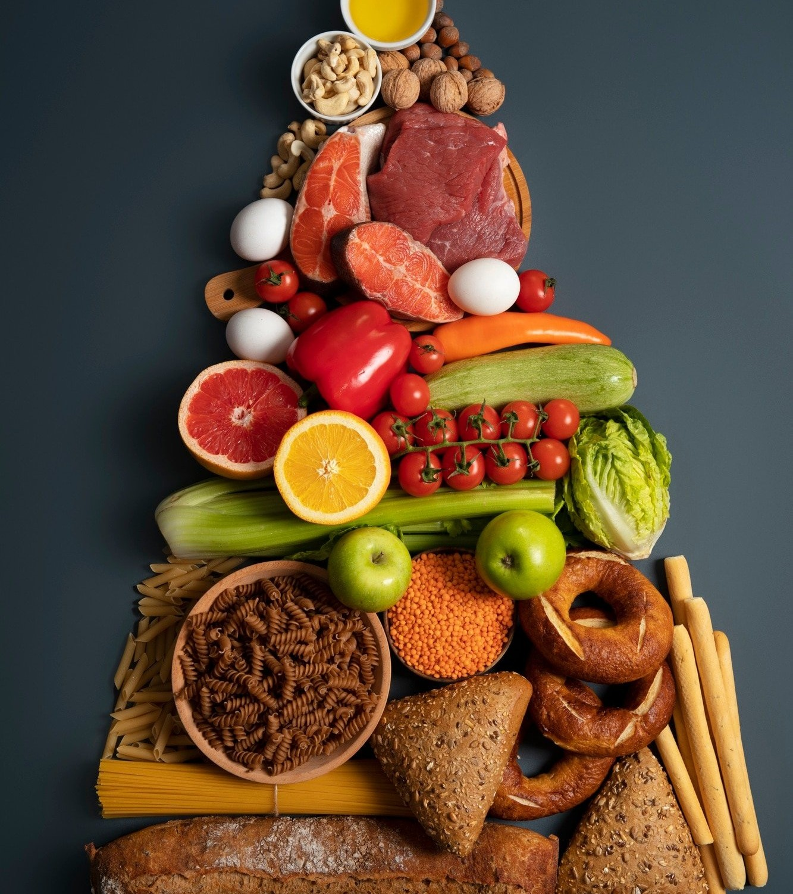
Deﬁnisi Karbohidrat
Karbohidrat adalah senyawa organik yang terdiri dari karbon, hidrogen, dan oksigen. Senyawa ini berperan sebagai sumber energi utama dalam tubuh manusia. Karbohidrat dapat ditemukan dalam makanan seperti nasi, roti, dan buah-buahan.

Slide 10
Contoh Karbohidrat dalam Kehidupan
Sehari-hari
Karbohidrat dapat ditemukan dalam berbagai makanan sehari-hari, seperti nasi, roti, pasta, kentang, dan buah- buahan. Konsumsi karbohidrat yang tepat penting untuk menjaga kesehatan dan memberikan energi yang dibutuhkan oleh tubuh.

Slide 11
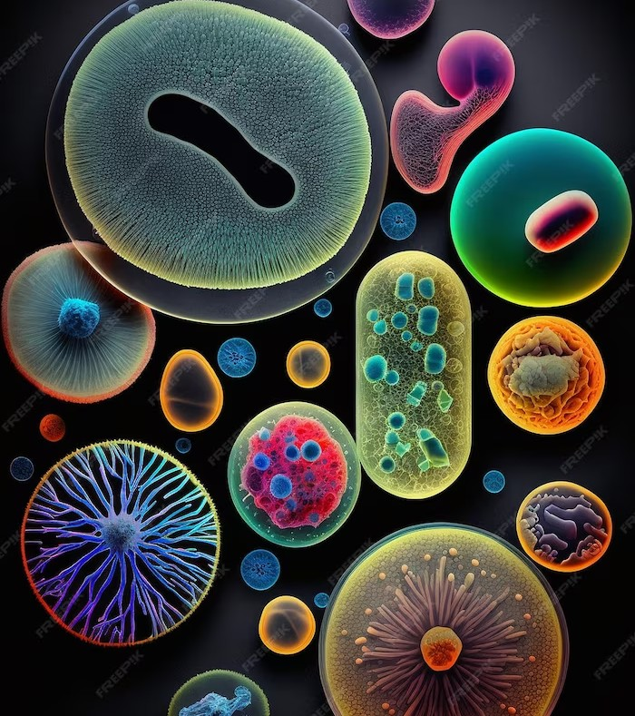
Struktur Karbohidrat
Karbohidrat memiliki struktur dasar yang terdiri dari rings of carbon atoms. Mereka dapat dibagi menjadi monosakarida, disakarida, dan polisakarida. Monosakarida adalah unit dasar dari karbohidrat, sedangkan disakarida dan polisakarida terbentuk
dari gabungan beberapa
monosakarida.

Slide 12
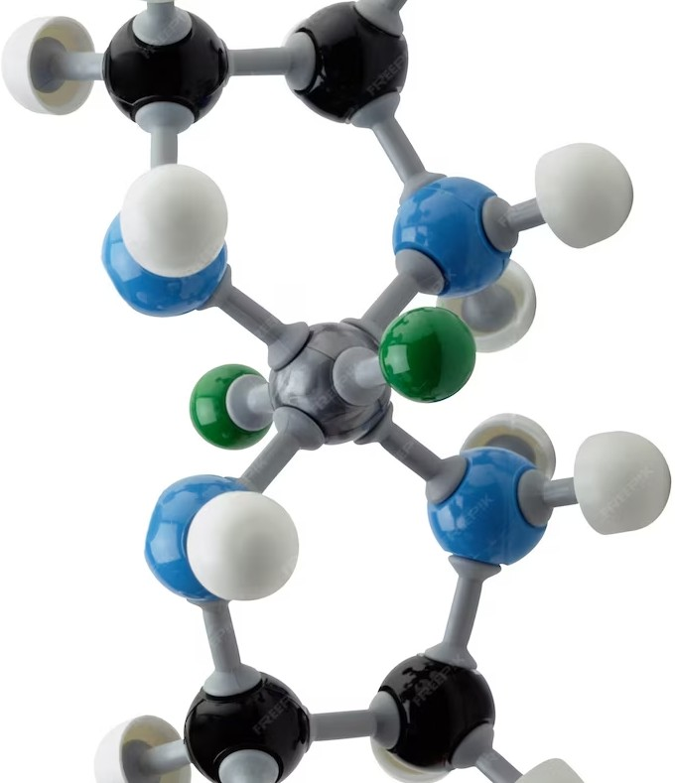
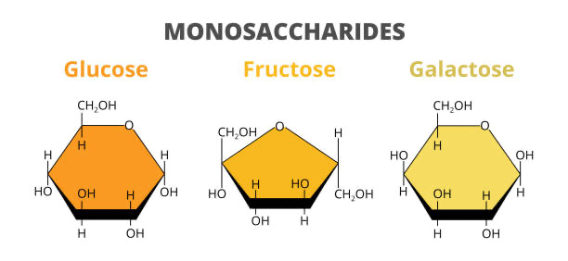
Struktur Monosakarida
Monosakarida adalah unit dasar dari karbohidrat. Mereka terdiri dari satu molekul gula. Contoh monosakarida yang umum adalah glukosa, fruktosa, dan galaktosa. Struktur monosakarida dapat berupa rantai lurus atau cincin.

Slide 13
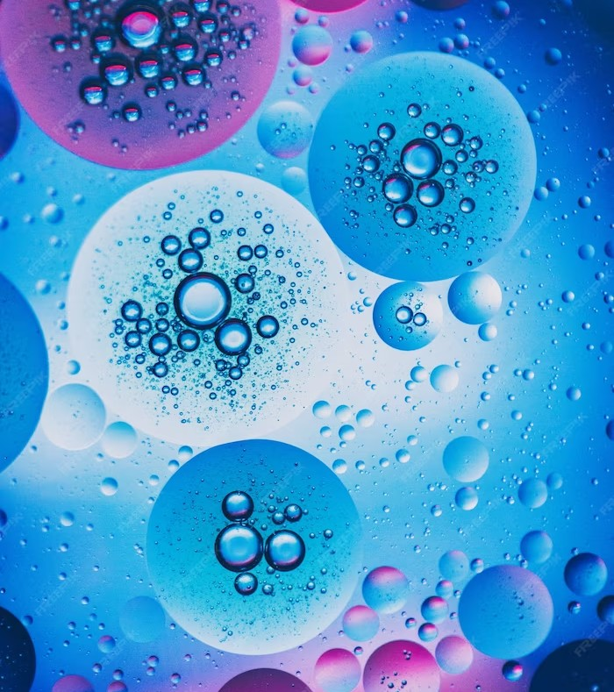
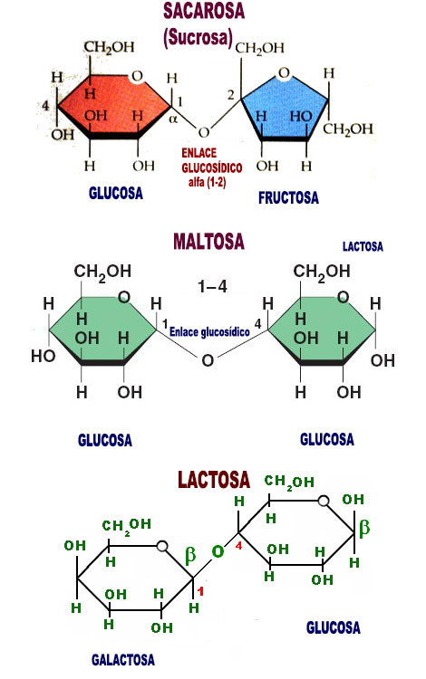
Struktur Disakarida
Disakarida terbentuk dari gabungan dua molekul monosakarida. Contoh disakarida yang umum adalah sukrosa, laktosa, dan maltosa. Struktur disakarida terbentuk melalui reaksi kondensasi antara dua molekul monosakarida dengan pelepasan
molekul air.

Slide 14
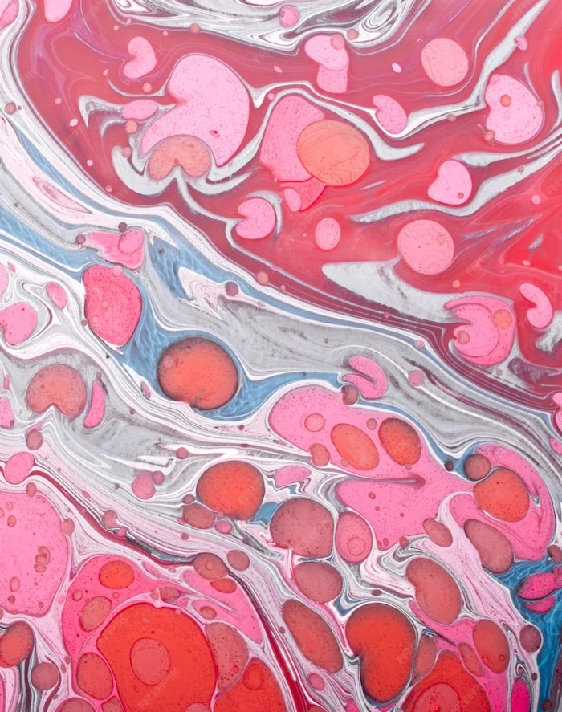
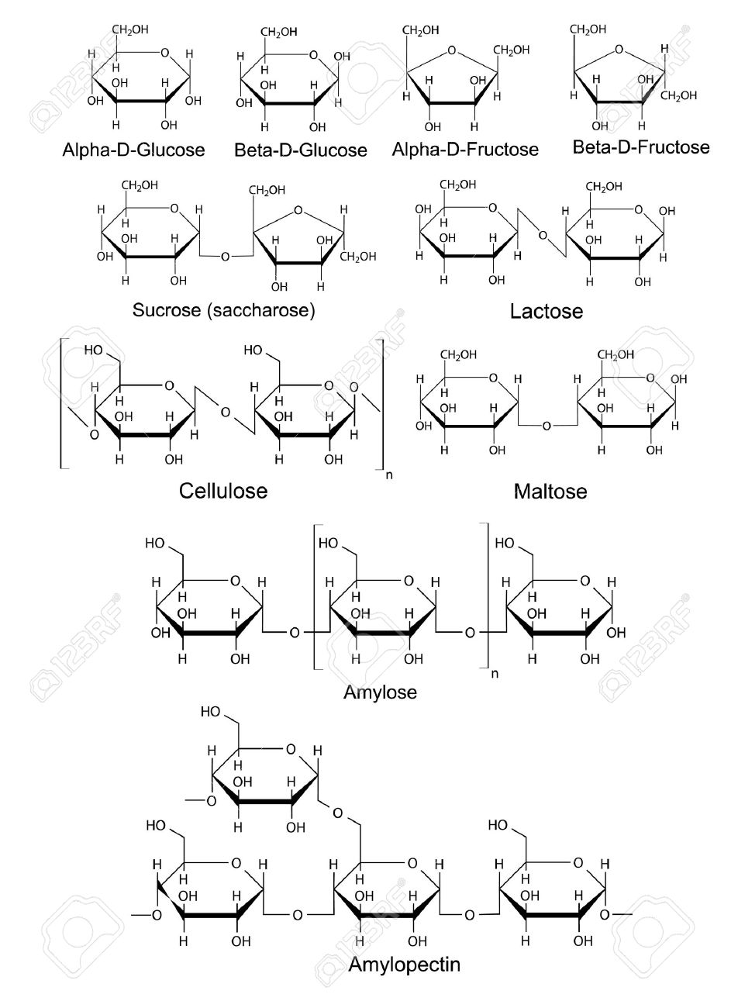
Struktur Polisakarida
Polisakarida terbentuk dari gabungan banyak molekul monosakarida. Contoh polisakarida yang umum adalah selulosa, amilum, dan glikogen. Struktur polisakarida dapat berupa rantai lurus atau bercabang.

Slide 15
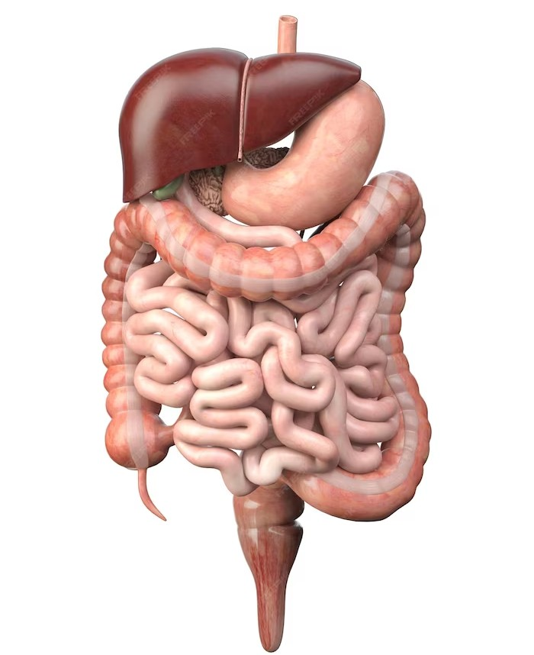
Pencernaan Karbohidrat
Proses pencernaan karbohidrat dimulai di mulut dengan bantuan enzim amilase. Selanjutnya, karbohidrat dipecah menjadi gula sederhana seperti glukosa oleh enzim-enzim di usus. Glukosa kemudian diserap oleh tubuh dan digunakan sebagai sumber energi.

Slide 16
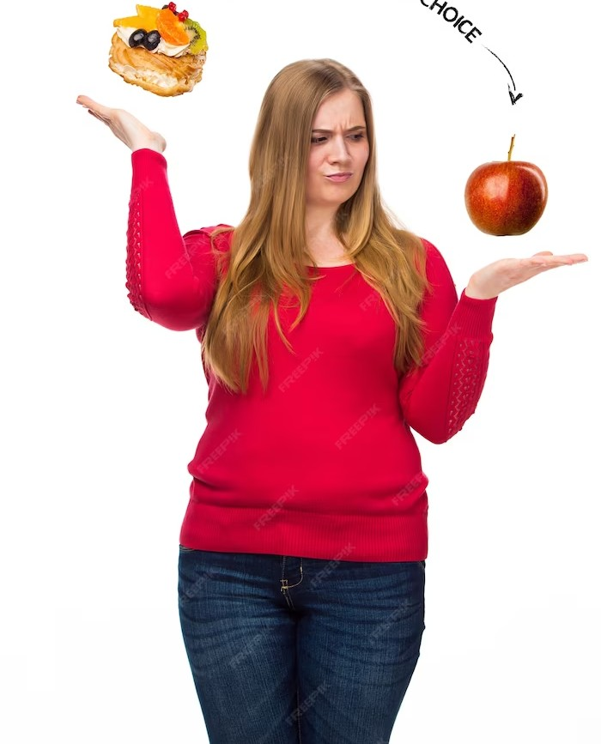
Proses Metabolisme Karbohidrat
Proses metabolisme karbohidrat dimulai dengan glikolisis, di mana glukosa dipecah menjadi piruvat. Selanjutnya, piruvat masuk ke dalam siklus Krebs untuk menghasilkan energi dalam bentuk ATP. Fosforilasi oksidatif adalah tahap akhir metabolisme karbohidrat di mana ATP diproduksi secara eﬁsien. Proses ini sangat penting dalam memberikan energi bagi sel dan fungsi tubuh secara keseluruhan.

Slide 17
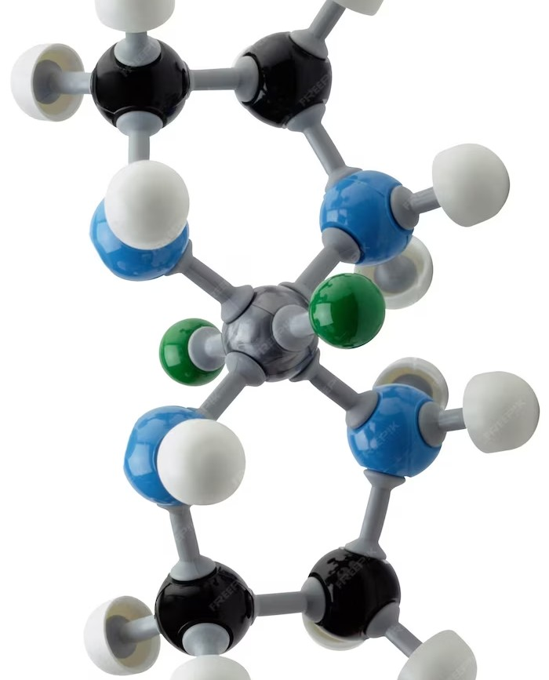
Regulasi Metabolisme Karbohidrat
Regulasi metabolisme karbohidrat terjadi melalui aksi hormon insulin dan glukagon. Insulin merangsang penyerapan glukosa oleh sel-sel tubuh dan meningkatkan penyimpanan glukosa dalam bentuk glikogen di hati dan otot. Glukagon, di sisi lain, merangsang pemecahan glikogen menjadi glukosa dan meningkatkan produksi glukosa oleh hati. Keseimbangan antara insulin dan glukagon penting untuk menjaga kadar glukosa darah yang stabil.

Slide 18
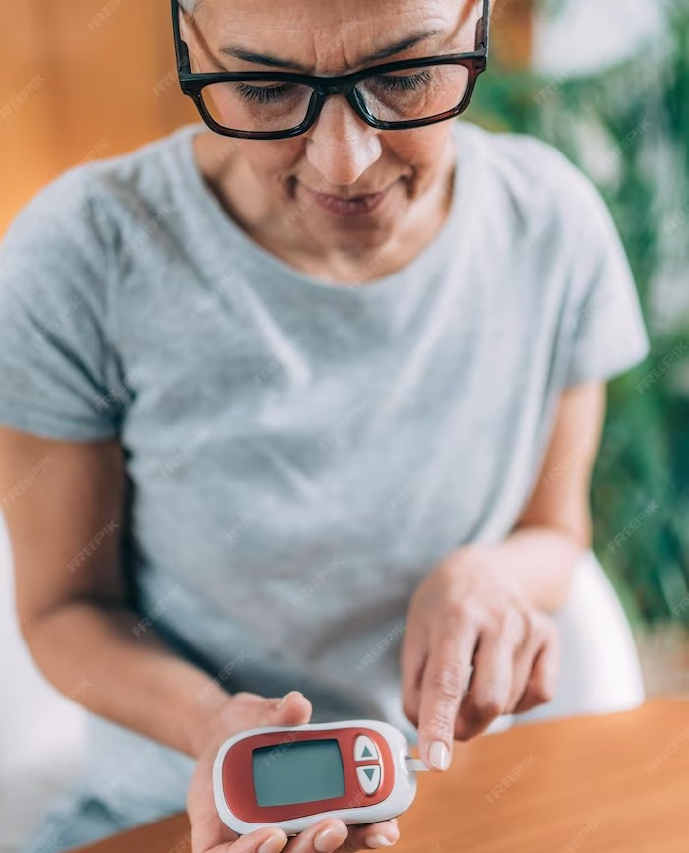
Implikasi Metabolisme Karbohidrat
Metabolisme karbohidrat memiliki implikasi penting dalam kesehatan dan penyakit. Gangguan dalam metabolisme karbohidrat dapat menyebabkan masalah seperti diabetes melitus, obesitas, dan gangguan energi. Memahami proses dan regulasi metabolisme karbohidrat membantu dalam pengelolaan berbagai kondisi kesehatan terkait karbohidrat.

Slide 19
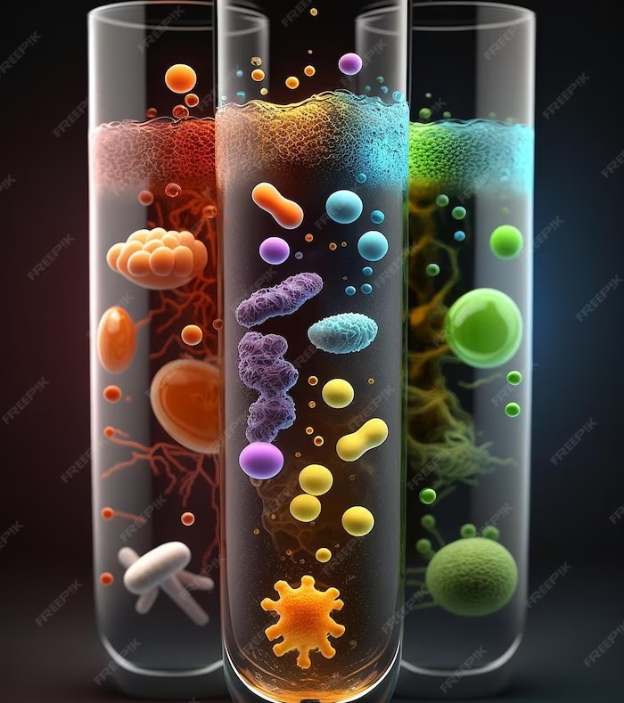
Peran Karbohidrat dalam Metabolisme
Karbohidrat berperan penting dalam metabolisme energi, pembentukan struktur sel, dan penyimpanan energi dalam bentuk glikogen. Selain itu, karbohidrat juga berfungsi sebagai sinyal seluler dan komponen penting dalam sistem kekebalan tubuh.

Slide 20
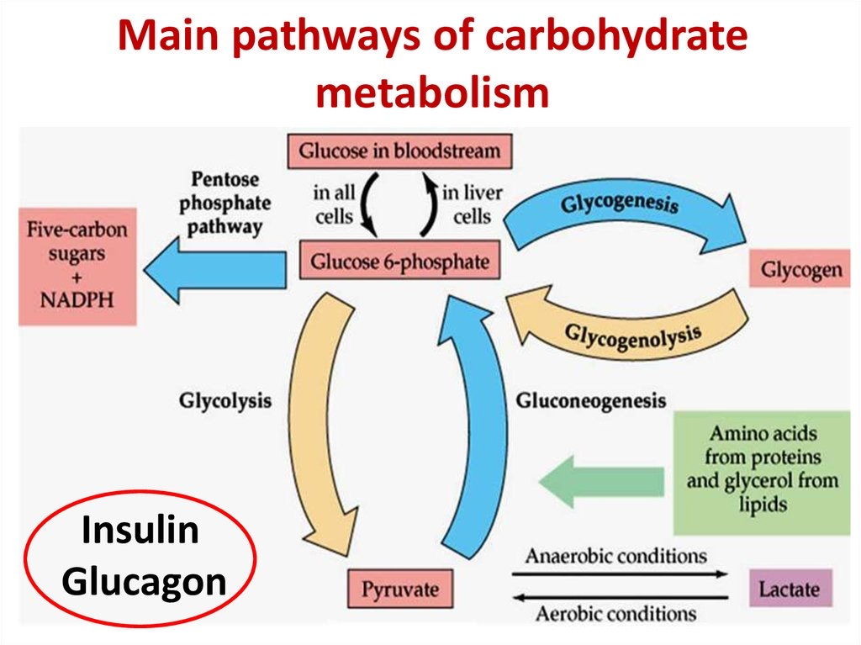
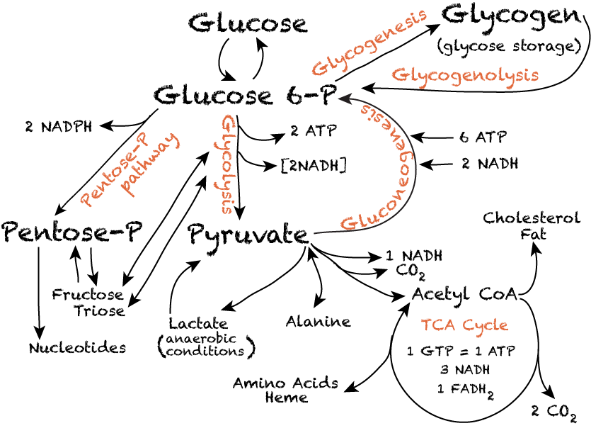
Carbohydrate

Slide 21
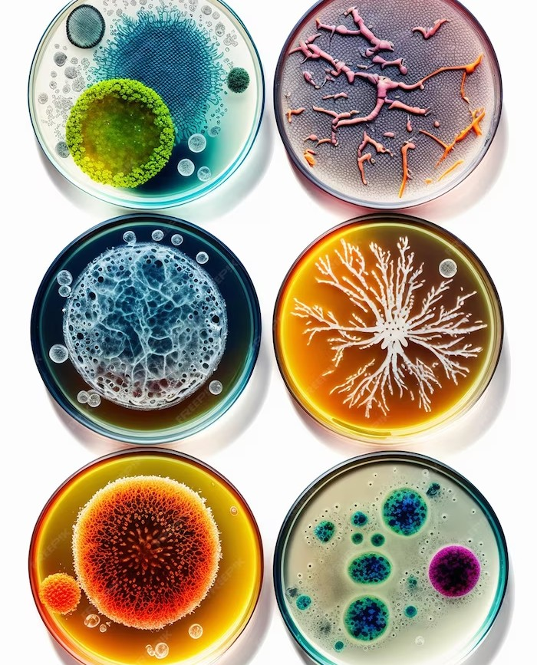
Glikolisis
Glikolisis adalah tahap awal metabolisme karbohidrat di mana glukosa dipecah menjadi dua molekul piruvat. Tahap ini terjadi di sitoplasma sel. Glikolisis menghasilkan sedikit ATP dan NADH. Piruvat yang dihasilkan kemudian dapat masuk ke siklus Krebs untuk menghasilkan lebih banyak energi.

Slide 22
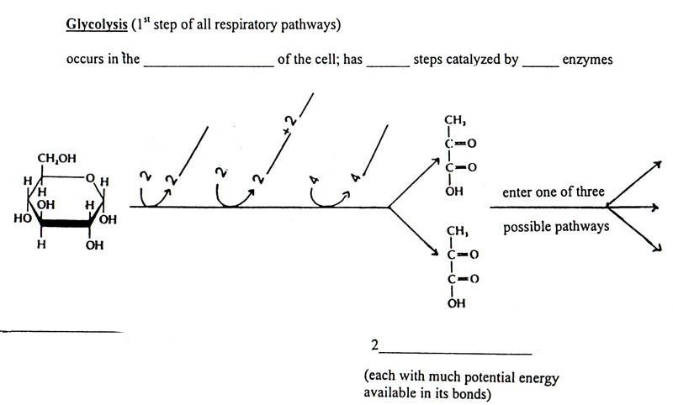
Glycolysis Outline
cytoplasm
9
9
glucose
pyruvic acid

Slide 23
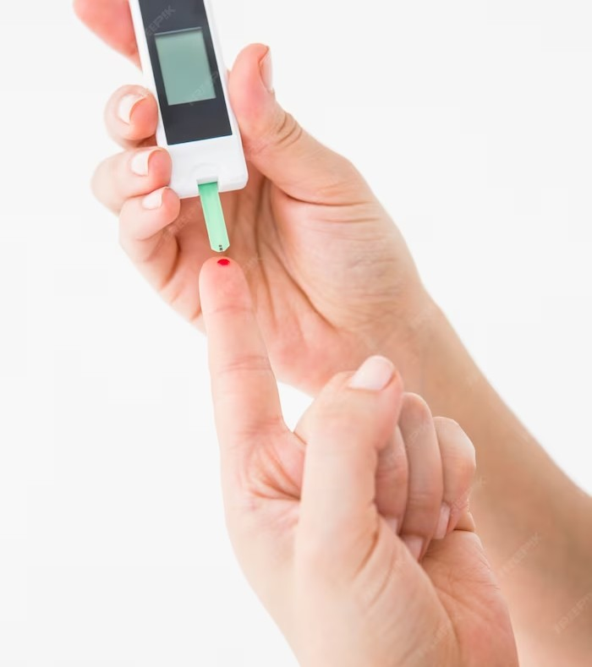
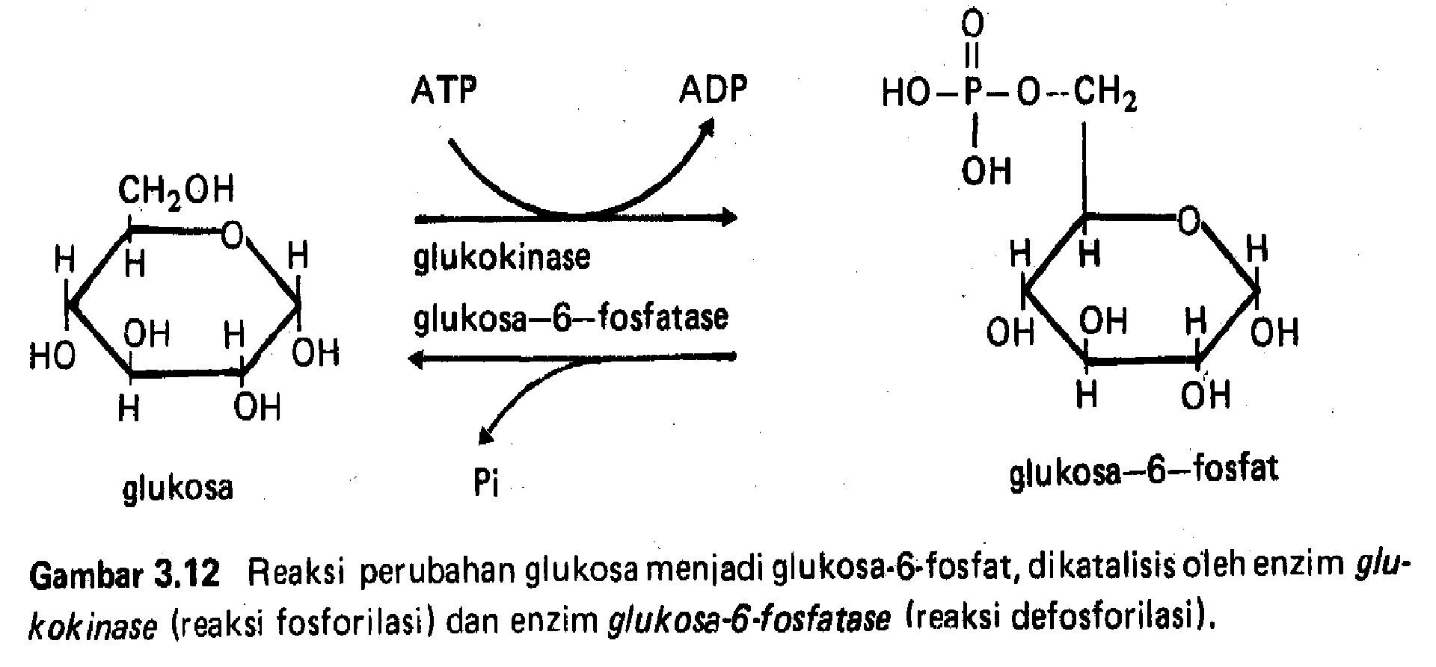
Step 1: Glucose Phosphorylation
hexokinase is an enzyme present in all cells whereas the glucokinase is an enzyme only present in the liver
The first step of glycolysis is the phosphorylation of glucose to form glucose-6-phosphate. This reaction is catalyzed by the enzyme hexokinase. Phosphorylation helps to trap glucose inside the cell and primes it for subsequent metabolic reactions. Hexokinase is subject to feedback inhibition by its product, glucose-6-phosphate, ensuring the regulation of glycolysis.
hexokinase is an enzyme present in all cells whereas the glucokinase is an enzyme only present in the liver

Slide 24
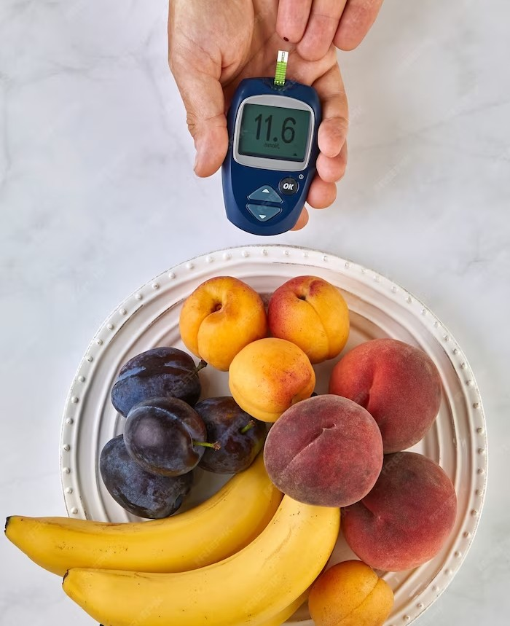
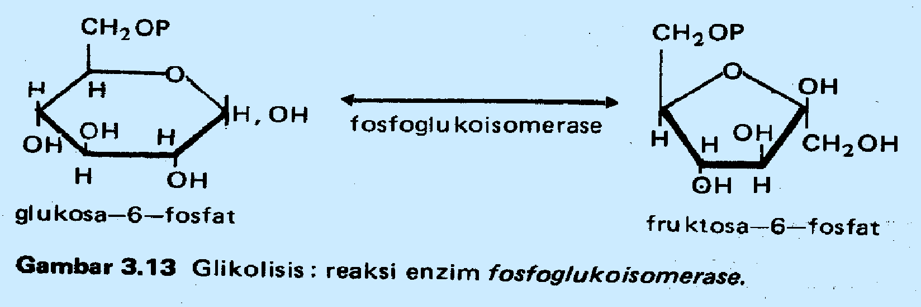
Step 2: Isomerization
In the second step, glucose-6-phosphate is converted into its isomer, fructose-6- phosphate, by the enzyme phosphoglucose isomerase. This isomerization reaction is reversible and plays a crucial role in further metabolic transformations. The interconversion between glucose-6-phosphate and
fructose-6-phosphate allows for the entry of fructose into the glycolytic pathway.

Slide 25
Step 3: Rate-Limiting Enzyme
The third step of glycolysis is catalyzed by the rate-limiting enzyme, phosphofructokinase-1 (PFK-1). PFK-1 converts fructose-6- phosphate to fructose-1,6- bisphosphate. This reaction is highly regulated and serves as a major control point in glycolysis.
PFK-1 is allosterically inhibited by high levels of ATP and citrate, while it is activated by AMP and
fructose-2,6-bisphosphate.

Slide 26
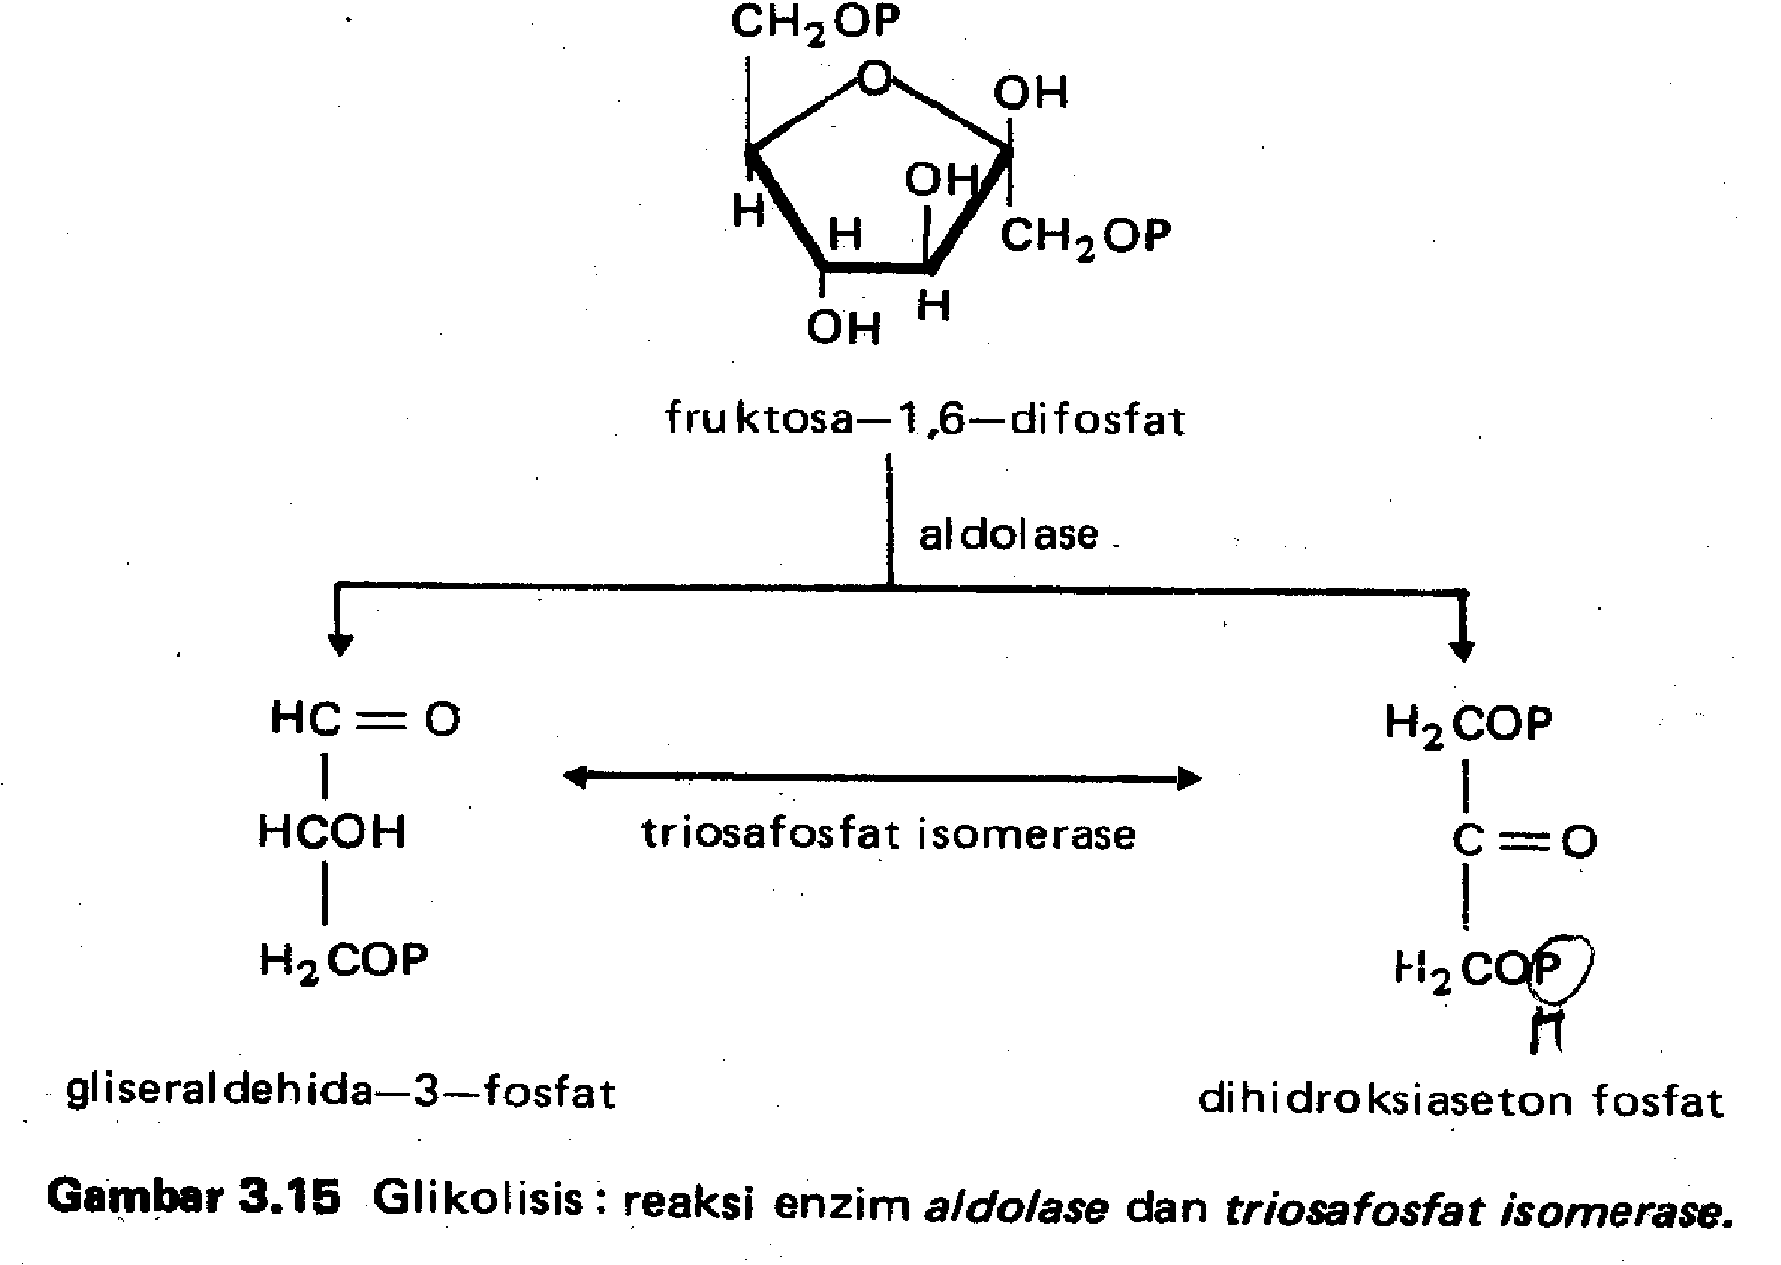
Step 4: Cleavage
In the fourth step, fructose-1,6- bisphosphate is cleaved into two three- carbon molecules: dihydroxyacetone phosphate (DHAP) and glyceraldehyde- 3-phosphate (G3P). This reaction is catalyzed by the enzyme aldolase. DHAP can be readily converted to G3P, ensuring the continuation of glycolysis. The interconversion between DHAP and G3P is facilitated by the enzyme triose phosphate isomerase.

Slide 27
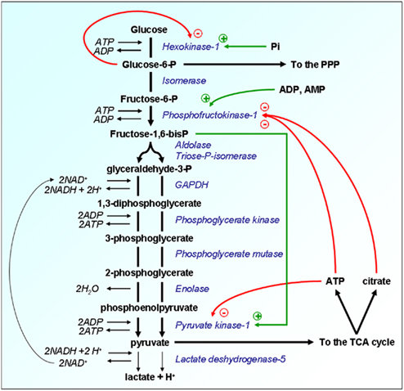
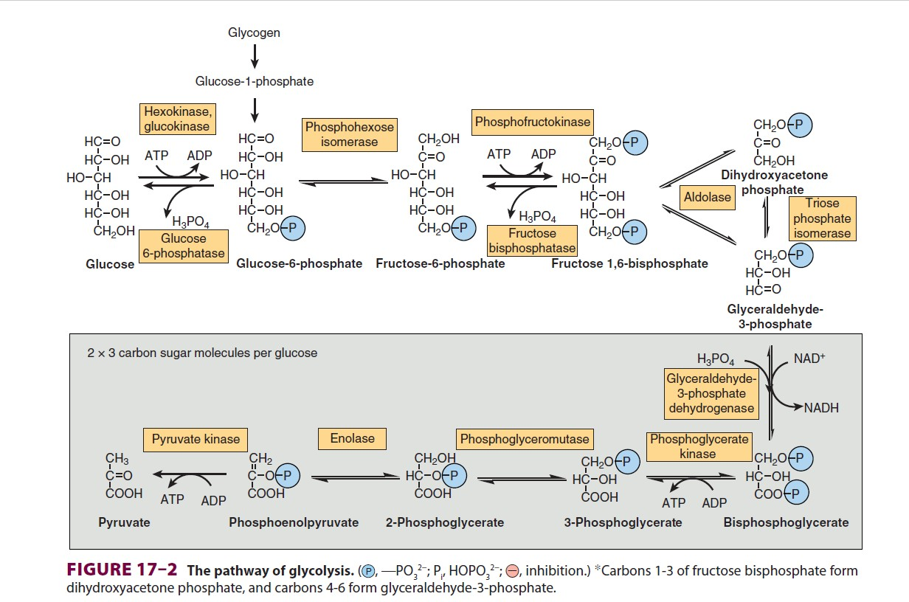
Glycolysis

Slide 28
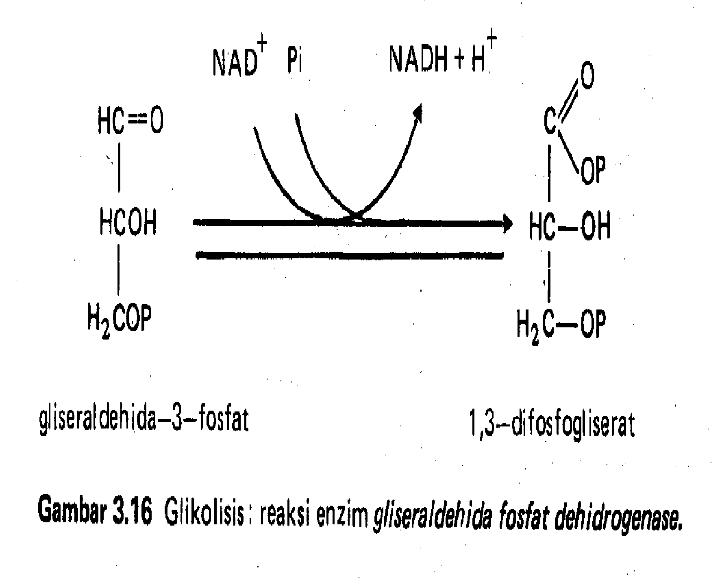
Step 5: Energy Generation
In the fifth step, each glyceraldehyde-3-phosphate molecule is converted into 1,3- bisphosphoglycerate (1,3-BPG)
through a series of reactions involving oxidation and phosphorylation. This process generates NADH and produces ATP via substrate-level
phosphorylation. The enzymes involved in this step are glyceraldehyde-3-phosphate dehydrogenase and phosphoglycerate kinase.

Slide 29
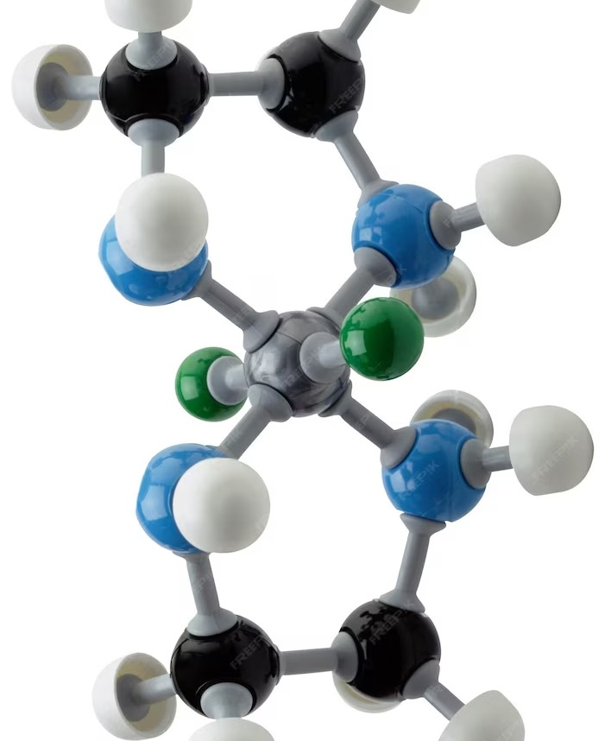
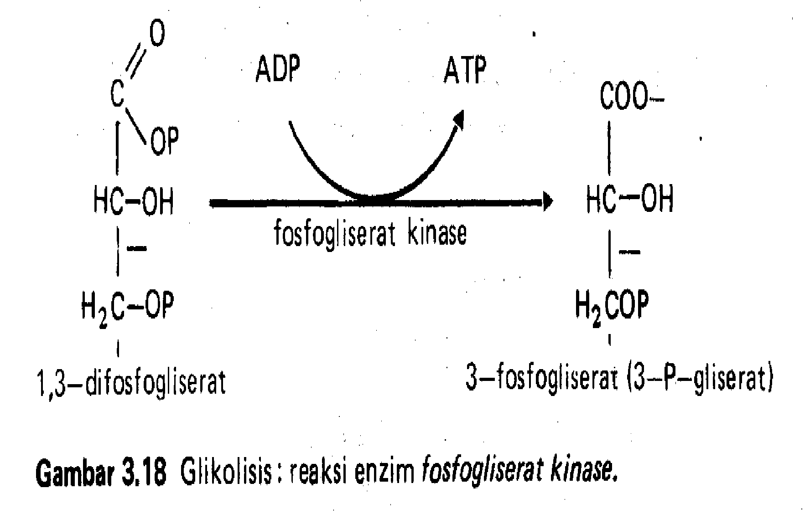
Step 6: ATP Production
In the sixth step, 1,3- bisphosphoglycerate is converted into 3- phosphoglycerate by the enzyme phosphoglycerate kinase. This reaction involves the transfer of a phosphate group from 1,3-BPG to ADP, resulting in the formation of ATP. This is the first instance of ATP production in glycolysis.
Phosphoglycerate kinase plays a crucial role in linking glycolysis to ATP production.

Slide 30
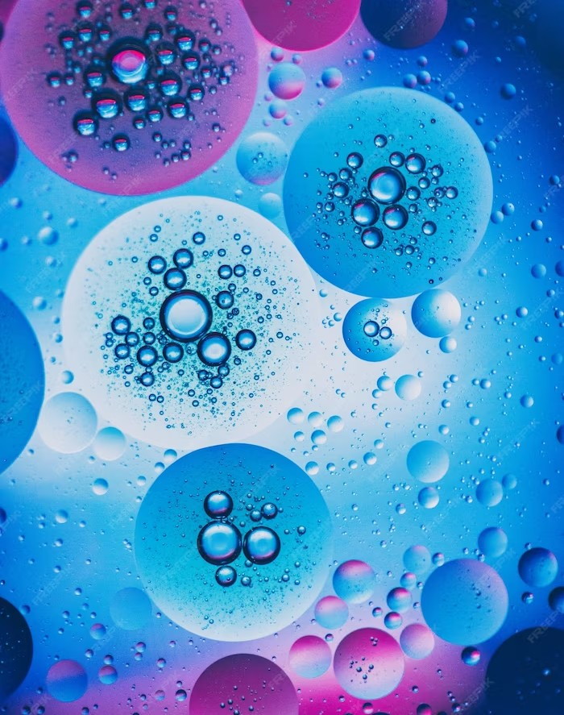
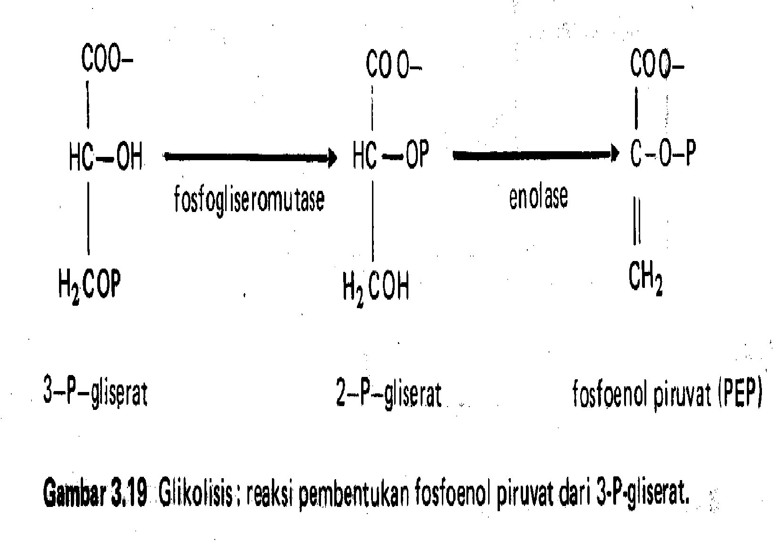
Step 7: Phosphoenolpyruvate Formation
In the seventh step, 3-phosphoglycerate is converted into 2-phosphoglycerate through the action of the enzyme phosphoglycerate mutase. This reaction involves the transfer of a phosphate group within the molecule. The conversion of 2-phosphoglycerate to phosphoenolpyruvate (PEP) is facilitated by the enzyme enolase. These reactions prepare the substrate for the final step of glycolysis.

Slide 31
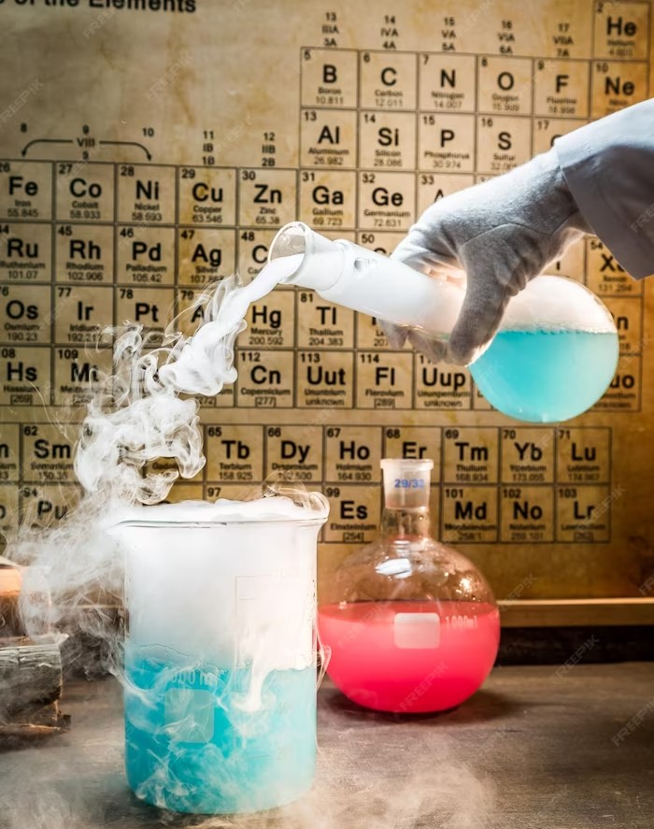
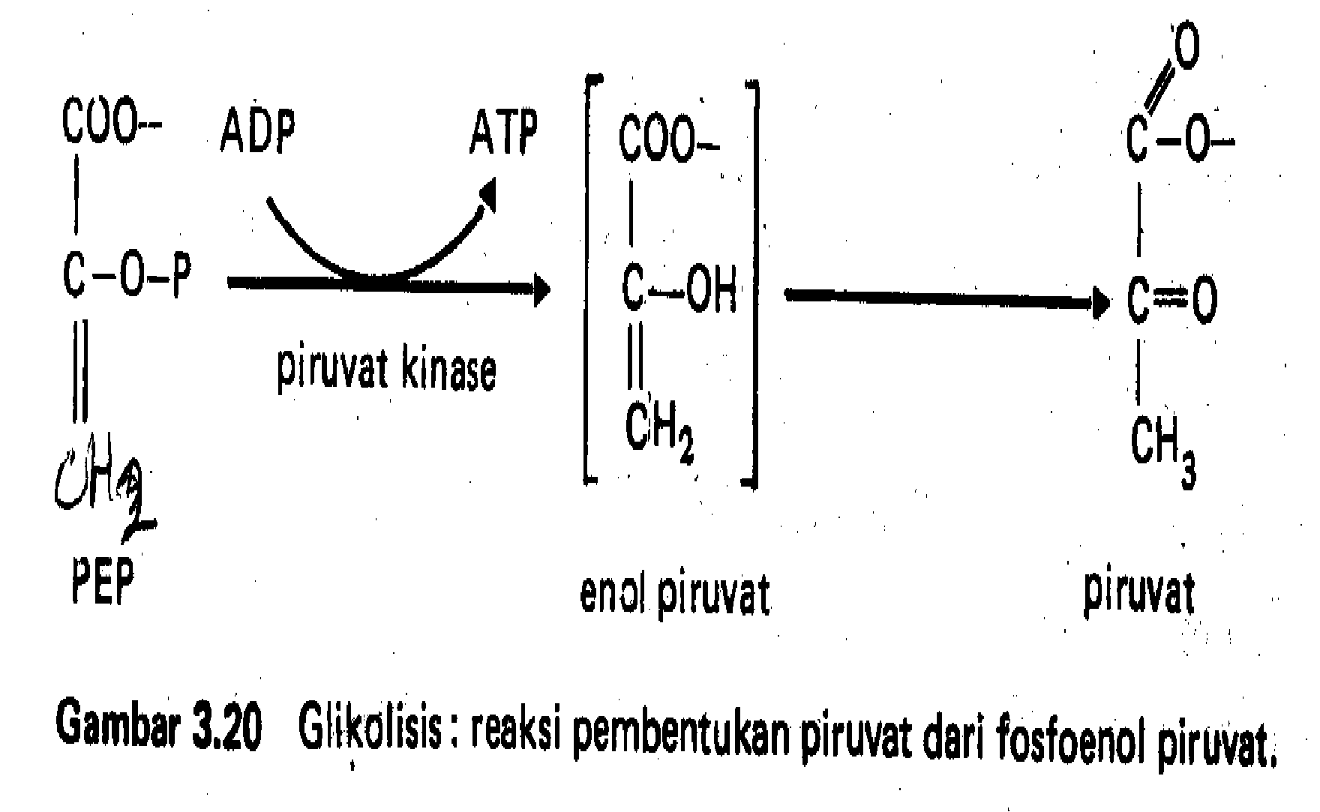
Step 8: Pyruvate Formation
The ultimate step of glycolysis involves the conversion of phosphoenolpyruvate (PEP) to pyruvate. This reaction is catalyzed by the enzyme pyruvate kinase. It results in the production of the final ATP molecules of glycolysis via substrate-level phosphorylation.
Pyruvate kinase is subject to regulation by various allosteric effectors, such as ATP, ADP, and
fructose-1,6-bisphosphate.

Slide 32
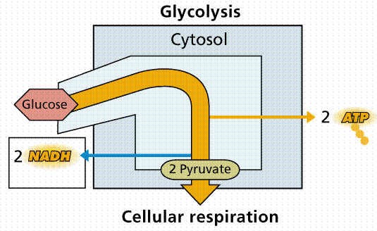

Slide 33
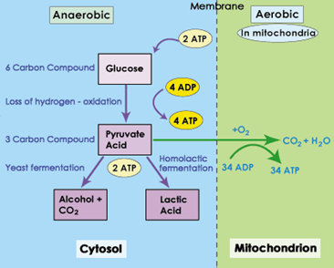
Glikolisis Anaerobic

Slide 34
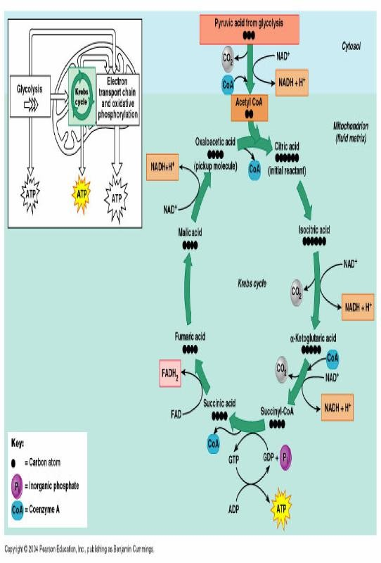
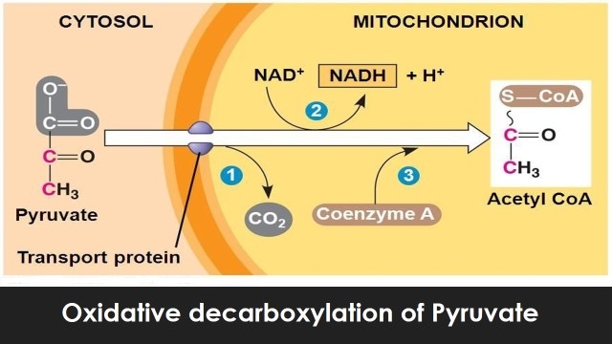

Slide 35
Signiﬁcance of Oxidative Decarboxylation
Oxidative decarboxylation is a fundamental process in cellular respiration, enabling the conversion of organic acids into acetyl-CoA, a crucial molecule in the citric acid cycle. This process generates ATP, the primary energy currency of cells. Furthermore, oxidative decarboxylation plays a vital role in the biosynthesis of various important molecules, including amino acids, fatty acids, and neurotransmitters. Understanding its significance enhances our knowledge of cellular metabolism and its implications in
human health and disease.

Slide 36
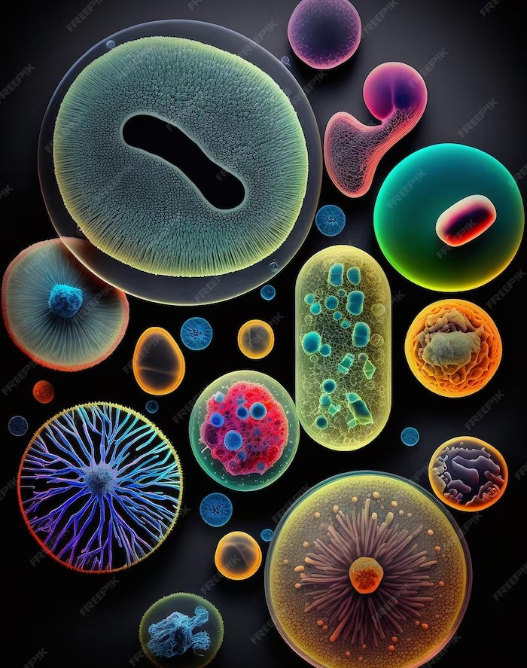
Mitokondria
Mitokondria adalah organel sel yang bertanggung jawab untuk produksi energi.
Siklus Krebs terjadi di dalam mitokondria.
Mitokondria memiliki dua membran, yaitu membran luar dan membran dalam. Membran dalam mengandung enzim-enzim yang terlibat dalam Siklus Krebs.

Slide 37
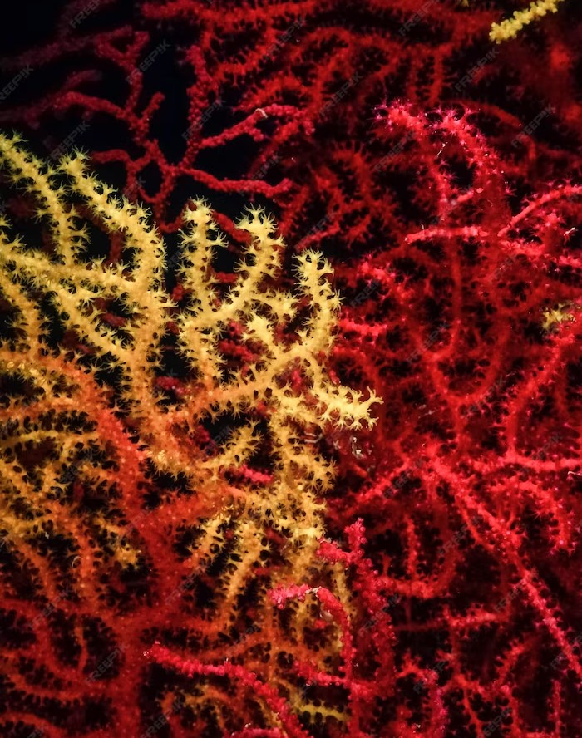
Siklus Krebs
Siklus Krebs, juga dikenal sebagai siklus asam sitrat, adalah tahap metabolisme karbohidrat di mana piruvat diubah menjadi energi. Siklus ini terjadi di dalam mitokondria sel. Selama siklus Krebs, karbon dioksida juga dihasilkan sebagai produk samping. Energinya kemudian digunakan oleh sel untuk menjalankan berbagai fungsi biologis.

Slide 38
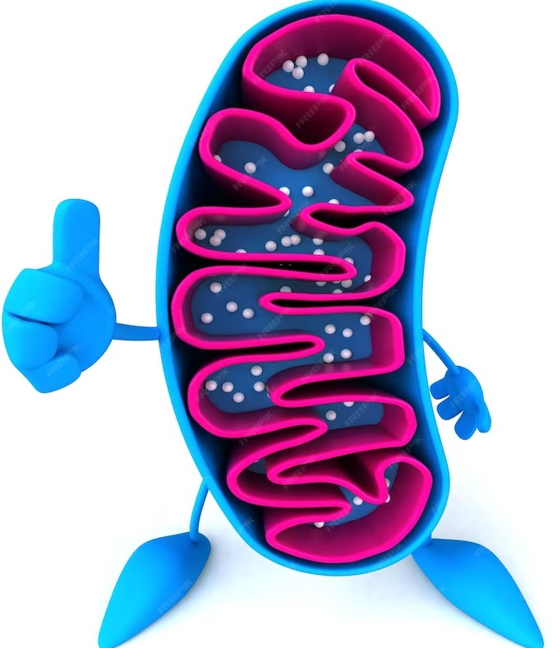
Langkah Utama: Siklus Krebs
Siklus Krebs terdiri dari serangkaian reaksi kimia yang menghasilkan energi. Pada setiap siklus, asam asetat masuk dan diubah menjadi asam sitrat. Kemudian, melalui serangkaian reaksi, asam sitrat diubah kembali menjadi asam oksaloasetat yang dapat
memulai siklus berikutnya.

Slide 39
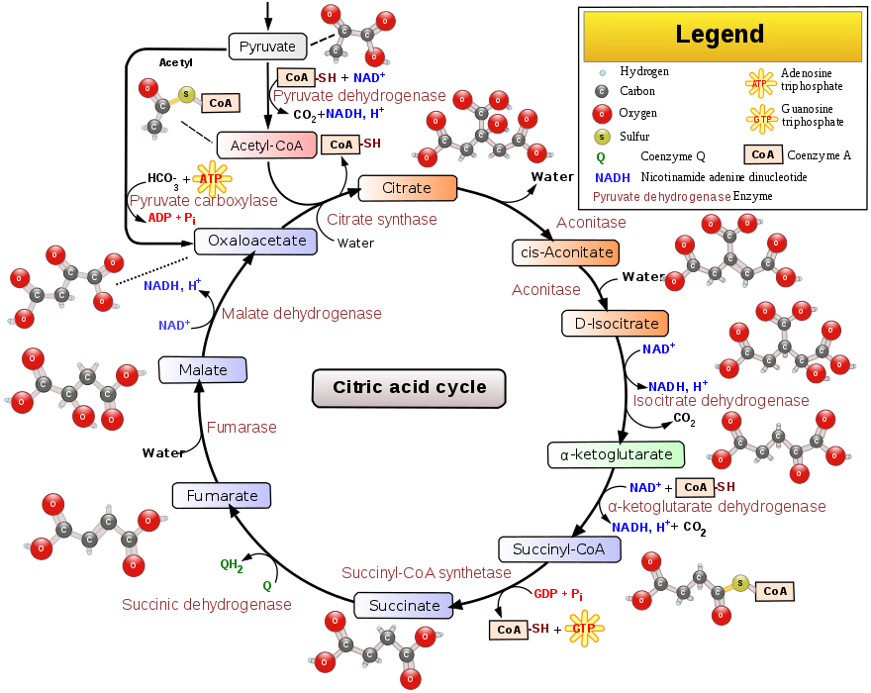
Krebs Cycles

Slide 40
Produksi Energi: NADH dan FADH2
Selama Siklus Krebs, beberapa molekul NADH dan FADH2 dihasilkan. Molekul-molekul ini akan digunakan dalam rantai transport elektron untuk menghasilkan ATP melalui fosforilasi oksidatif. Proses ini menghasilkan sejumlah besar energi yang dibutuhkan oleh sel.

Slide 41
Mitochondria
Cell Power Plant

Slide 44
Electron Transport Chain
The electron transport chain is a series of protein complexes embedded in the inner mitochondrial membrane. It facilitates the transfer of electrons from electron donors to electron acceptors, creating an electrochemical gradient.
This gradient is used by ATP synthase to generate ATP through a process called
chemiosmosis.

Slide 45
Proton Gradient
The electron transport chain pumps protons across the inner mitochondrial membrane, creating a proton gradient. This gradient serves as a source of potential energy, which is used by ATP synthase to produce ATP. The movement of protons back into the mitochondrial matrix through ATP synthase drives the synthesis of ATP.

Slide 46
ATP Synthase
ATP synthase is an enzyme located in the inner mitochondrial membrane. It utilizes the energy from the electrochemical gradient to catalyze the synthesis of ATP from ADP and inorganic phosphate. This process, known as oxidative phosphorylation, is the final step in the production of ATP during cellular respiration.

Slide 47
Fosforilasi Oksidatif
Fosforilasi oksidatif adalah tahap akhir metabolisme karbohidrat di mana ATP diproduksi secara eﬁsien. Proses ini terjadi di dalam mitokondria sel. Fosforilasi oksidatif melibatkan transfer elektron dan pembentukan gradien elektrokimia melintasi membran mitokondria.
Akhirnya, ATP diproduksi melalui lintasan fosforilasi oksidatif dan ATP sintase. Fosforilasi oksidatif menghasilkan energi yang dibutuhkan oleh sel.

Slide 49
Metabolisme Glikogen
▶ Glikogen merupakan bentuk utama penyimpanan karbohidrat di tubuh akibat kelebihan glukosa.
▶ Proses pembentukan glikogen dari glukosa disebut glikogenesis
▶ Glikogen disimpan di hati dan otot.
▶ Glikogen hati berfungsi untuk menjaga kadar glukosa dalam darah pada keadaan puasa
▶ Glikogen otot berfungsi sebagai penyedia glukosa 1-phosphate untuk glikolisis di sel otot
▶ Proses pemecahan glikogen menjadi glukosa disebut glikogenolisis

Slide 50
Sintesis Glikogen (Glikogenesis)
▶ Langkah awal sintesis glikogen, melibatkan protein glikogenin
▶ Glikogenin mengkatalisis pemindahan residu 7 glukosa uridin diphosphate glukosa (UDP-Glc) membentuk Glikogen primer, yaitu substrat untuk pembentukan glikogen.
▶ Glycogen synthase mengkatalisis pembentukan ikatan glikoside antara C-1 glukosa dari UDP-GLc dan C-4 residu glukosa terminal dari glycogen.

Slide 52
Glikogenesis & Glikogenolisis

Slide 53
Pemecahan Glikogenmenjadi Glukosa (Glikogenolisis)
▶ Glikogen mengalami phosphorilasi menjadi glucose 1-phosphate, dikatalisis oleh enzim glycogen phosphorylase. Glycogen phosphorylase memerlukan piridoksal phosphate sebagai coenzyme
▶ Glucose 1-phosphate diubah menjadi glucose 6- phosphate, dikatalisis enzim phosphoglucomutase.
▶ Di hati, Glucose 6-phosphate dihidrolisis menjadi glucose, dikatalisis oleh enzim glucose 6- phosphatase.
▶ Glukosa dilepaskan oleh sel hati ke darah

Slide 54
Gluconeogenesis
▶ Pembentukan glukosa dari sumber non KH
▶ Sumber non KH tersebut :
Glycerol
Lactat
Asam amino (semua asam amino kecuali Lysine dan Leusin)
Asam Lemak
▶ Tujuan gluconeogenesis adalah menjaga keberlangsungan keberadaan glukosa di darah
▶ Jalur yang digunakan sebagian besar menggunakan jalur TCA cycle.

Slide 55
Fase homeostasis glukosa

Slide 56
Regulasi Glukoneogenesis

Slide 58
Metabolisme Galaktosa
▶ Galaktosa diperlukan untuk sisntesis lactase, glycolipid, proteoglykan, dan glycoprotein
▶ Galaktosa berasal dari hidrolisis laktosa yang terjadi di usus halus.
▶ Galaktosa diubah menjadi glukosa di hati melalui serangkaian peristiwa reaksi biokimiawi.

Slide 59
Phosphorilasi galaktosa menjadi galactosa 1- phosphate, dikatalisis enzim galactokinase
Galactosa 1-phosphate akan bereaksi dengan UDP-Glc membentuk uridine diphosphate galactosa (UDPGal) dan glucose 1-phosphate. Reaksi ini dikatalisis oleh enzim galactose 1- phosphate uridyl transferase
UDPGal dikonversi menjadi UDPGlc, dikatalisis oleh enzim UDPGal 4-epimerase.
UDP Glc akan digunakan untuk sintesis glikogen

Slide 60
Konversi Galactosa menjadi Glukosa di Hati

Slide 61
Sintesis laktosa di kelenjar mammae

Slide 62
Metabolisme fruktosa
▶ Konsumsi sukrosa atau High Fructose Syrup (HFS) dalam jumlah yang besar akan menyebabkan peningkatan jumlah fruktosa di dalam vena porta
→ hati
▶ Fruktosa lebih cepat mengalami glikolisis daripada glukosa karena tidak melalui proses metabolisme yang dikatalisis oleh phosphofructokinase

Slide 63
▶ Kadar fruktosa berlebih di hati dapat meningkatkan sintesis asam lemak, esterifikasi asam lemak, peningkatan sekresi VLDL, sehingga kadar trigliserid dan LDL meningkat.

Slide 64
METABOLISME FRUKTOSA

Slide 65
Saran Bacaan Lanjutan
Nelson, D. L., Cox, M. M. (2017). Prinsip-Prinsip Biokimia. Jakarta: Penerbit Erlangga.
Berg, J. M., Tymoczko, J. L., Gatto, G. J. (2015).
Biochemistry. New York: W. H. Freeman and Company.
Smith, A. B., et al. (2019). Oxidative Decarboxylation: Mechanisms, Regulation, and Biological Roles. Annual Review of Biochemistry, 88, 797-827.
Johnson, C. D., et al. (202). Decarboxylation Enzymes: Strategies for Enzymatic Decarboxylation and Applications. ACS Catalysis, 10(3), 1866-1886.
Patel, R. N., & Hou, C. T. (2019). Decarboxylation of Organic Acids for Biochemical Production. Trends in Biotechnology, 37(6), 547-557.

Slide 66
Thank you

